Slide 1
BÀI GIẢNG
Lĩnh vực phát triển ngôn ngữ
Đề tài: Thơ “Xe chữa cháy”

Slide 2
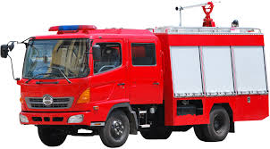
HĐ1:Đố vui
Có vòi mà chẳng có đuôi
Bụng chỉ thích chứa nước thôi mới kì
Bình thường chẳng nói năng chi
Gặp lửa lại cáu phì phì lạ chưa.
Đố bé là cái gì?

Slide 3
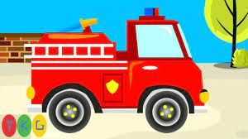
Bài thơ: Xe chữa cháy
Mình đỏ như lửa
Bụng chứa nước đầy

Slide 4
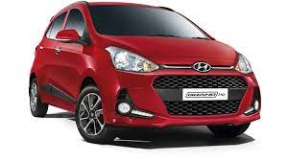
Tôi chạy như bay
Hét vang đường phố

Slide 5
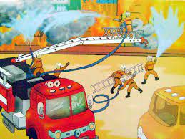
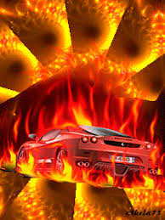
Nhà nào bốc lửa
Tôi dập liền tay

Slide 6
Ai gọi chữa cháy
“Có ngay! Có ngay!”

